Slide 1
Серверное окружение
Установка и настройка серверного окружения

Slide 2
Серверное окружение
Веб сервера
Apache, Nginx
IIS
Tomcat, JBoss
BackEnd приложения
PHP
Java
ASP.NET
Ruby
Python
Perl
СУБД
MySQL (marinaDB)
SQLite
PostgreSQL
Oracle
MS SQL
Всё в одном
LAMP
XAMPP
Denwer
Ver.Control
git

Slide 3
Установка Apache
Требование к установке
Наличие дистрибутива http://httpd.apache.org/download.cgi
Операционная система Windows X или Linux
Свободный порт для сервера 80

Slide 4
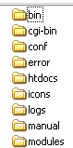
Настройка Apache. Файлы
Исполняемые файлы
Приложения CGI
Фалы конфигурации
Страницы с шаблонами ошибок
Сайты хранятся здесь
Иконки для сайтов и файлов
Логи доступа и ошибок
Документация
Подключаемые модули

Slide 5
Настройка Apache. httpd.conf
DocumentRoot «D:/opt/Apache2/htdocs»
Корневая папка для сайтов
Listen 80
Порт, который «слушает» apache
Include conf/extra/httpd-vhosts.conf
Подключение настроек виртуальных сайтов
DirectoryIndex index.html
«Главный» файл в каталоге

Slide 6
Настройка Apache. httpd-vhosts.conf
<VirtualHost *:80># * - любой адрес (сервера), 80 - порт
ServerAdmin webmaster@dummy-host.it-academy.by
#Email администратора текущего сайта
DocumentRoot "D:/opt/Apache2/docs/dummy-host.it-academy.by"
#Корень для файлов виртуального сайта
ServerName dummy-host.it-academy.by
#Название (адрес сайта)
ServerAlias www.dummy-host.it-academy.by
#Зеркало названия сайта
ErrorLog "logs/dummy-host.it-academy.by-error.log"
#Файл лога ошибок
CustomLog "logs/dummy-host.it-academy.by-access.log" common
#Файл лога доступа
</VirtualHost>

Slide 7
Анализ логов
access.log
127.0.0.1 - - [05/Apr/2014:14:31:42 +0400] "GET /site1/ HTTP/1.1" 200 51
127.0.0.1 – инициатор запроса
[05/Apr/2014:14:31:42 +0400] – дата запроса
"GET /site1/ HTTP/1.1" – сам запрос
200 – код состояния (транспортировка завершена удачно)
51 – количество переданных байт

Slide 8
Анализ логов
error.log
[Mon Apr 14 03:27:03 2014] [error] [client 80.13.72.180] File does not exist: /var/www/webmail
[Mon Apr 14 03:27:03 2014] – дата события
[error] – тип события
[client 80.13.72.180] – инициатор события
File does not exist: /var/www/webmail – описание

Slide 9
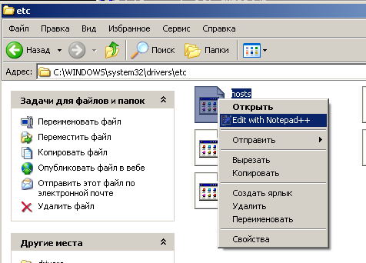
Дополнительные настройки системы

Slide 10
hosts
127.0.0.1 localhost
ip-адресу 127.0.0.1 соответствует адрес localhost
Пример для виртуального хоста
127.0.0.1 site.it-academy.by
В файле httpd-vhosts.conf
ServerName site.it-academy.by

Slide 11
Задание
Создать в папке D:/opt/Apache2/htdocs папки для сайтов site1 и site2
Разместите в них два фала index.html с различным содержанием
В файле конфигурации apache задайте настройки для двух виртуальных сайтов
В фале hosts задайте соответствие ip-адреса и имени сайта
Проверьте результат в браузере результат

Slide 12
Установка MySQL
Требование к установке
Наличие дистрибутива http://dev.mysql.com/downloads/windows/installer/
Операционная система Windows X или Linux
Свободный порт для сервера 3306
При установке задаётся пароль для доступа к базе

Slide 13
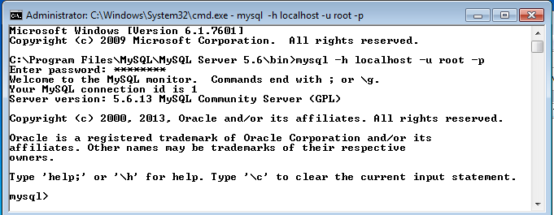
Работа MySQL
Подключение к MySQL
-h localhost – указание к чему подключаемся
-u root – под каким пользователем
-p – запрос пароля

Slide 14
Установка PHP
Требование к установке
Наличие дистрибутива http://windows.php.net/download/
Операционная система Windows X или Linux
Монопольный доступ к файлам конфигурации apache (для windows систем)

Slide 15
Установка PHP
После установки, в конце файла конфигурации Apache
httpd.conf
появятся строки
#BEGIN PHP INSTALLER EDITS - REMOVE ONLY ON UNINSTALL
PHPIniDir "D:\opt\php\"
LoadModule php5_module "D:\opt\php\php5apache2_2.dll"
#END PHP INSTALLER EDITS - REMOVE ONLY ON UNINSTALL
добавляем файл по «умолчанию» в дерективе
<IfModule dir_module>
DirectoryIndex index.html index.php
</IfModule>

Slide 16
PHP. Проверка
В одной из папок с виртуальными хостами создаём файл для проверки php
index.php
Содержимое
<?PHP
phpinfo();
?>

Slide 17
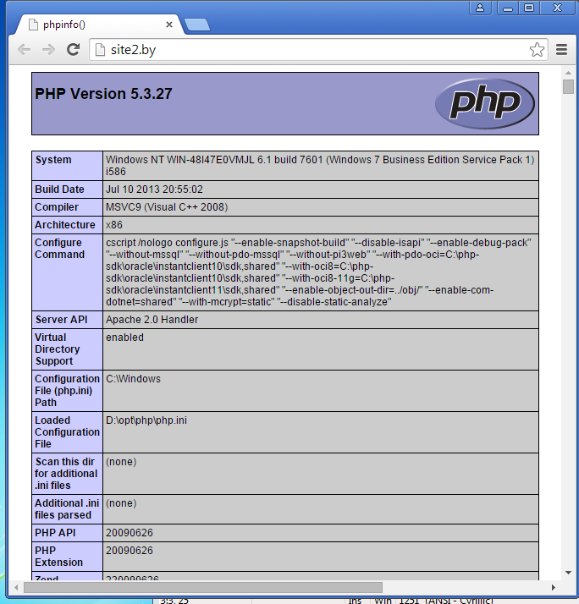
PHP. Проверка

Slide 18
Ваши вопросы?

